Slide 1
代数解析器及其密码学领域的应用与优化
杨博麟

Slide 2
为什么
什么是代数解析器
代数解析器相关的概念
代数解析器解决什么问题
为什么密码学中可以用代数解析器
在代数解析器方面我们还能做什么（硬件加速）
Notes:
按照老师交给我们的思路，研究生要找到问题并解决问题，找到问题的本质。这里也用问题来开场

Slide 3
什么是代数解析器
判断CNF公式是否为真的工具被称为SAT求解器(自动化工具角度)
解决SAT问题的求解工具
现在有较完善的解析器：MiniSAT，CryptoMiniSAT等
Notes:
两种角度理解

Slide 4
代数解析器相关概念
SAT问题的布尔公式的标准形式是合取范式（CNF）
SAT问题用于判断布尔逻辑公式是否存在一组满足解或者求所有的满足解

Slide 5
CNF形式
字：一个布尔变量或一个布尔变量的“非” x₁,¬x₂
子句：一些字的“或”（析取）
合取范式(CNF)：一些子句的“与”（合取）构成的布尔公式
a = x1x2x3x4
CNF形式
Notes:
一个CNF是可满足的，代表该CNF中所有子句是可满足的

Slide 6
SAT问题
可满足性问题(The propositional satisfiability problem, SAT)
是第一个被证明的NP问题
NP问题（就是能在多项式时间验证答案正确与否的问题）
Notes:
给大家简单解释一下
简单讲就是求解时间跟输入变量规模大小相关，是变量数目n的多项式

Slide 7
SAT问题
可满足性问题可以描述为：
给一个布尔命题公式，找到一组变量的赋值使得该命题公式为 真（即公式可满足），或证明不可能为 真（即不可满足）。

Slide 8
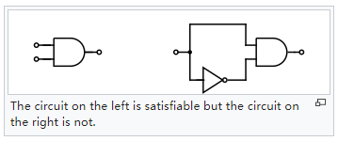
电路可满足性问题
电路可满足性问题是最著名的NP完全问题之一
对一个特定的电路，能否找到一组输入，使得电路的输出为T
Notes:
这个可满足性问题，最早就是由电路可满足性问题抽象而来的

Slide 9
代数解析器相关概念
数学求解角度：基于冲突驱动，子句学习(the conflict-driven,clause-learning，简称CDCL)
利用计算机的计算能力设计求解器
高效率的伪遍历排除
Notes:
追问完相关基础问题后，再回头关注一下代数解析器

Slide 10
代数解析器解决什么问题
变量规模大
子句规模大
现实场景（电路正确性问题）

Slide 11
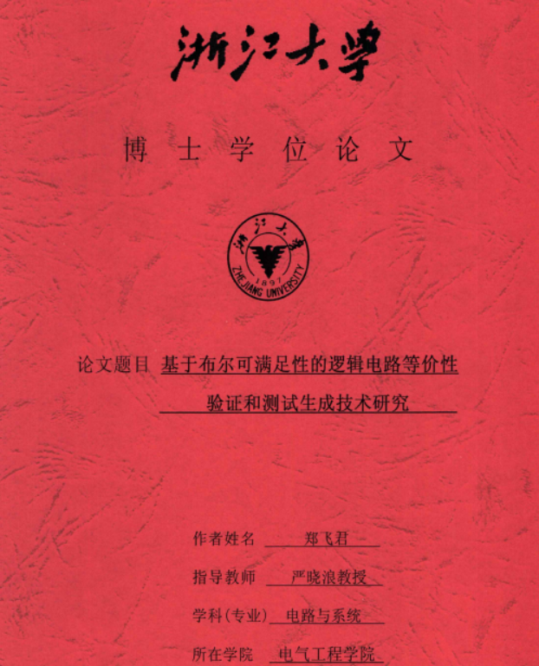
Notes:
在搜索相关文献的时候搜到本校一篇博士论文，就是结合可满足性问题与电路等价性验证的

